Slide 1
PŁYTY GRZEJNE

Slide 2
PŁYTA GRZEJNA CERAMICZNA
Wykonana jest z materiału ceramicznego – żaroodpornego szkła o grubości 4 mm.
Ma całkowicie gładką i płaską powierzchnię, która bardzo dobrze przewodzi ciepło.
Na płycie zaznaczone są pola grzejne, a pozostałe części płyty podczas grzania pozostają chłodne.
Pole grzejne może mieć różny kształt i różną wielkość.
Spirale, które emitują ciepło znajdują się bezpośrednio pod zaznaczonymi polami grzejnymi.

Slide 3
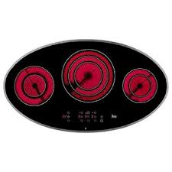
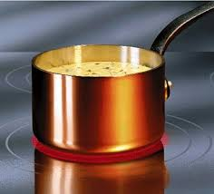
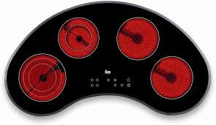
PŁYTA GRZEJNA CERAMICZNA

Slide 4
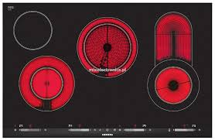
PŁYTA GRZEJNA CERAMICZNA
może posiadać most grzejny, który ma dwie strefy grzejne połączone ze sobą w jedną dużą powierzchnię - ten rodzaj rozwiązania znajduje zastosowanie przy przygotowywaniu potraw w dużych naczyniach, brytfannach

Slide 5
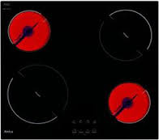
PŁYTA GRZEJNA CERAMICZNA
może posiadać funkcję superszybkiego gotowania HILIGHT – wówczas szybciej się nagrzewają

Slide 6
PŁYTA GRZEJNA CERAMICZNA
w polach grzejnych zaznaczonych literą P można natychmiast doprowadzić dany produkt do wrzenia, a następnie wrócić do nastawionej temperatury
może posiadać funkcję AUTOFOKUS – powierzchnia pola grzejnego dostosowuje się do powierzchni dna garnka

Slide 7
PŁYTA GRZEJNA INDUKCYJNA
kształtem i wyglądem są podobne do płyt ceramicznych, ale działają na zasadzie indukcji magnetycznej.
Zalety płyt indukcyjnych w stosunku do płyt elektrycznych i ceramicznych:
mniejsze zużycie energii elektrycznej o 25%
krótszy czas gotowania do 30%
automatyczne „rozpoznanie” wielkości garnka
samoczynne wyłączenie w momencie zasłonięcia otworów wentylacyjnych

Slide 8
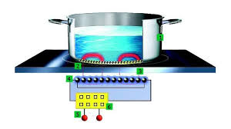
PŁYTA GRZEJNA INDUKCYJNA
Wady płyt indukcyjnych:
nie można ich używać jako powierzchni odstawczej
naczynia do przygotowywania potraw muszą być ze specjalnego stopu stali o właściwościach ferromagnetycznych (wykazujących namagnesowanie)
nie powinny pracować przy nich osoby z rozrusznikiem serca, gdyż pole magnetyczne wytwarzane podczas pracy takiej płyty może zakłócać pracę rozrusznika

Slide 9
PŁYTY DO SMAŻENIA BEZTŁUSZCZOWEGO
Są urządzeniami z podgrzewaniem elektrycznym, gazowym lub promieniami podczerwonymi
Rodzaje aparatury grzejnej do smażenia beztłuszczowego:
rożny
opiekacze – ruszty
płyty do smażenia (griddle grille)
salamandry (małe ruszty ogrzewane promieniami podczerwonymi)

Slide 10
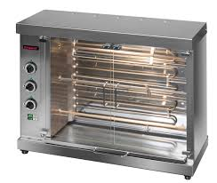
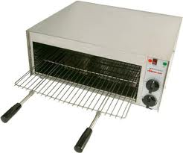
PŁYTY DO SMAŻENIA BEZTŁUSZCZOWEGO
rożen
opiekacz - ruszt

Slide 11
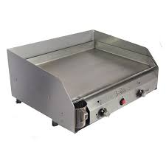
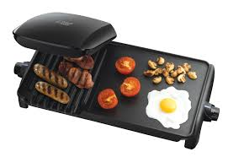
PŁYTY DO SMAŻENIA BEZTŁUSZCZOWEGO
płyta griddle
opiekacz griddle grill

Slide 12
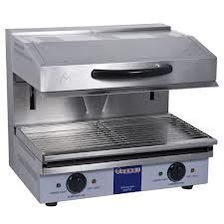
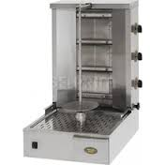
PŁYTY DO SMAŻENIA BEZTŁUSZCZOWEGO
salamandra
opiekacz do kiełbasek poziomy i pionowy

Slide 13
PŁYTY DO SMAŻENIA BEZTŁUSZCZOWEGO
Zalety stosowania:
nie odkształcają się podczas nagrzewania, gdyż są wykonane z grubej części metalu
potrawy nie przywierają do płyty, ponieważ jej powierzchnia jest pokryta powłoką chromową
nagrzewają się do temperatury 300°C
płyta grzejna jest idealnie gładka

Slide 14
ZASADY EKSPLOATACJI PŁYT DO SMAŻENIA BEZTŁUSZCZOWEGO
Stosować zalecenia zawarte w instrukcji obsługi urządzeń
Przed smażeniem płytę grzewczą można posmarować niewielką ilością tłuszczu
Wybrać temperaturę obróbki przy użyciu pokrętła termoregulatora
Kontrolować proces obróbki termicznej, nie dopuszczać do przypalenia produktu
Po zakończeniu odłączyć urządzenie od instalacji
Okresowo wylewać wystudzony tłuszcz wytopiony podczas smażenia
Bardzo dokładnie myć wystudzoną płytę urządzenia wodą o odpowiedniej temperaturze z dodatkiem detergentu
Instalacją, montażem i naprawą urządzeń powinni się zajmować pracownicy firm serwisowych

